Slide 1


面向对象程序设计导论（Java）
阮树骅
E-mail: ruanshuhua@scu.edu.cn
Cell-p and WeChat: 13708090854

Slide 2

CONTENTS
上节回顾
方法调用
类的封装
异常处理
课堂实践
课后作业：课程内容实践一

Slide 3
CONTENTS
本节目录
常用类关系的Java实现
文件系统设计及Java 实现
课堂实践
课后作业：课程内容实践二

Slide 4
常用类关系的Java 实现

Slide 5
常用类关系的Java实现
常用类关系
一到多的关联（Collection）
自包含（Self-containing）
关系循环（Relationship loops）
SCU_314064030 面向对象程序设计导论 © Shuhua Ruan

Slide 6
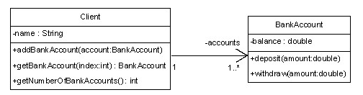
常用类关系的Java实现
一到多的关联（Collection）
一个类的成员变量（集合类的属性）是与其关联的另一个类的多个对象
需要访问和维护该集合类的属性的方法：对集合对象的操作方法
银行账号管理示例
SCU_314064030 面向对象程序设计导论 © Shuhua Ruan

Slide 7
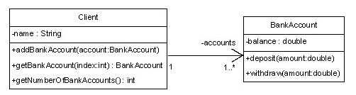
常用类关系的Java实现
银行账号管理示例
Client类的Java实现
import java.util.ArrayList;
public class Client {
/* Name of client */
private String name;
/* Collection of <code>BankAccount</code> objects.*/
private ArrayList<BankAccount> accounts;
声明成员变量
SCU_314064030 面向对象程序设计导论 © Shuhua Ruan

Slide 8
常用类关系的Java实现
银行账号管理示例
Client类的Java实现
/**
* Constructs a <code>Client</code> object.
*
* Creates an empty collection of bank accounts.
*
* @param initialName the name of the client.
*/
public Client(String initialName) {
name = initialName;
accounts = new ArrayList<BankAccount>();
}
在构造方法内初始化
SCU_314064030 面向对象程序设计导论 © Shuhua Ruan

Slide 9
常用类关系的Java实现
银行账号管理示例
Client类的Java实现
/**
* Adds a bank account to this client.
*
* @param account the {@link BankAccount} object.
*/
public void addBankAccount(BankAccount account) {
accounts.add(account);
}
对集合对象的操作方法：
添加对象
SCU_314064030 面向对象程序设计导论 © Shuhua Ruan

Slide 10
常用类关系的Java实现
银行账号管理示例
Client类的Java实现
/**
* Returns specified bank account of this client.
*
* @param index the index of specified bank account.
* @return the specified bank account of this client
*/
public BankAccount getBankAccount(int index) {
return (BankAccount)accounts[index];
}
对集合对象的操作方法：
获取某个对象
SCU_314064030 面向对象程序设计导论 © Shuhua Ruan

Slide 11
常用类关系的Java实现
银行账号管理示例
Client类的Java实现
/**
* Returns the number of bank account of this client.
*
* @return the number of bank account of this client.
*/
public int getNumberOfBankAccounts() {
return accounts.size();
}
}
对集合对象的操作：
获取对象总数
SCU_314064030 面向对象程序设计导论 © Shuhua Ruan

Slide 12
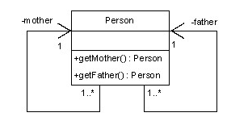
常用类关系的Java实现
自包含（Self-containing）
一个类与自己关联
类的某个成员变量（属性）的类型是类本身
Person的“父母”示例
public class Person {
/* The person’s father */
private Person father;
/* The person’s mother */
private Person mother;
…
}
SCU_314064030 面向对象程序设计导论 © Shuhua Ruan

Slide 13
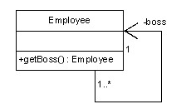
常用类关系的Java实现
自包含（Self-containing）
一个类与自己关联
类的某个成员变量（属性）的类型是类本身
Employee的“老板”示例
public class Employee {
/* The employee’s boss */
private Employee boss;
…
}
SCU_314064030 面向对象程序设计导论 © Shuhua Ruan

Slide 14
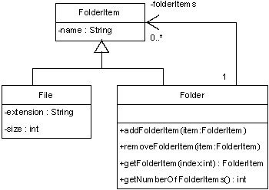
常用类关系的Java实现
关系循环（Relationship loops）
在两个类或多个类之间发生自包含
文件系统示例
A file system has folders and files,
anyone folder contains folders and files,
such and such
一个文件系统包含多个文件夹和文件；
任意一个文件夹包含多个文件夹和文件；
诸如此类 ……
抽象：1）文件和文件夹都是文件夹项
2）一个文件夹包含多个文件夹项
SCU_314064030 面向对象程序设计导论 © Shuhua Ruan

Slide 15
文件系统设计及Java 实现

Slide 16
文件系统设计和Java实现
FolderItem.java
File.java
Folder.java
图中主要类间关系
1）继承
2）关系循环
SCU_314064030 面向对象程序设计导论 © Shuhua Ruan

Slide 17
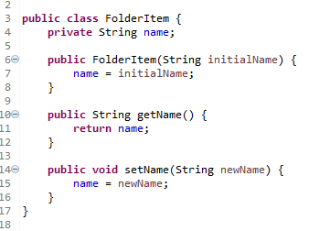
文件系统设计和Java实现
FolderItem.java
先写父类FolderItem
SCU_314064030 面向对象程序设计导论 © Shuhua Ruan

Slide 18
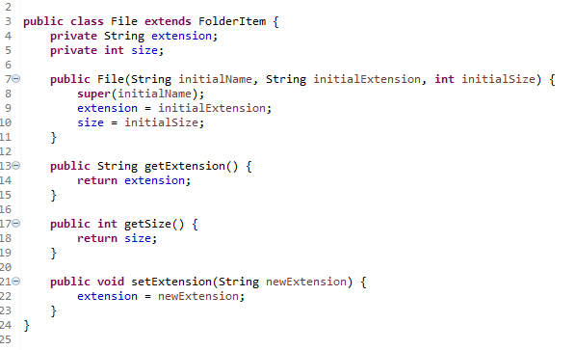
文件系统设计和Java实现
File.java
1) 表达“继承”关键字：
extends
2) 使用父类构造方法：
super(String str)
SCU_314064030 面向对象程序设计导论 © Shuhua Ruan

Slide 19
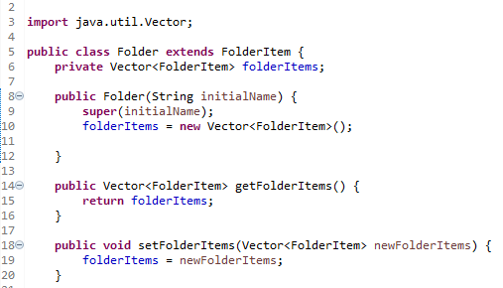
文件系统设计和Java实现
Folder.java （1/2）
1) 表达“继承”关键字：
extends
2) 使用父类构造方法：
super(String str)
3) 集合类属性：
folderItems
SCU_314064030 面向对象程序设计导论 © Shuhua Ruan

Slide 20
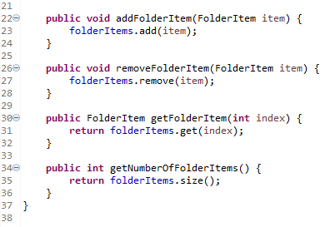
文件系统设计和Java实现
Folder.java （2/2）
对集合类属性的一系列操作方法
SCU_314064030 面向对象程序设计导论 © Shuhua Ruan

Slide 21
课堂实践

Slide 22
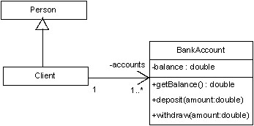
课堂实践
银行账户管理应用
请分析、完善并画出UML类图
尝试写出三个类的代码实现
尝试写Client的测试类
—— ClientTest
SCU_314064030 面向对象程序设计导论 © Shuhua Ruan

Slide 23
课后作业

Slide 24
课后作业
文件系统设计及Java实现
请使用Eclipse下的File->Import导入Java Project：filesystem
对照UML类图读代码并给代码加注释
可修改、扩展或新建重写应用类FileSystem，可不变，画完整UML类图
请使用Eclipse下的File->Export导出Java Project：filesystem
所有项目内容打包Email到老师邮箱：913153042@qq.com
SCU_314064030 面向对象程序设计导论 © Shuhua Ruan

Slide 25
课后作业
利用面向对象程序设计思想，分析、设计、实现“文件系统”的应用。
基本要求：1）要求对照UML类图读代码，给代码加注释；
2）应用类FileSystem可自由发挥，修改、扩展或新建重写；
3）新增应用类部分请注意名字取法，要求“见名知意”；
4）先分析、设计（完整UML类图），再写码实现；
5）组内讨论“文件系统”示例的设计和实现。
提交内容：UML类图、源代码、运行截图，打包文件名：行课班号_组号_文件系统。
提交时间：第七周课前两天，按组提交到相应行课班的助教老师邮箱。
比如：周一行课班的各组，请在周六晚上10点前提交。
SCU_314029040 面向对象程序设计导论 © Shuhua Ruan
Notes:
OOP中所有内容都被归类为可持续的“对象”

Slide 26
阅读推荐
人工智能在网络安全中的应用价值展望：http://news.ifeng.com/a/20170920/52090309_0.shtml

Slide 27
祝大家学习愉快！

